Slide 1
Thứ … ngày … tháng … năm …
Em Là
Đội Viên
Chủ điểm:

Slide 2
Thứ … ngày … tháng … năm …
Tiếng Việt
ÔN TẬP
GIỮA HỌC KỲ I
Nguyễn Nhật Bảo Châu
(Tiết 6)

Slide 3
Khởi Động
Khám phá
bầu trời

Slide 4
Video

Slide 5
Cùng chia sẻ
Nêu cảm xúc của em khi được chơi hoặc xem thả diều.
Nói về những hình ảnh liên tưởng khi quan sát cánh diều trên bầu trời.

Slide 6
Khám Phá
Luyện Tập
&

Slide 7
ĐI TÌM KHO BÁU

Slide 8
SƠ ĐỒ KHO BÁU
TRẠM 3
TRẠM 1
X
X
3
1
TRẠM 2
X
2

Slide 9
1
Tìm và nêu tác dụng của các hình ảnh
so sánh có trong mỗi đoạn thơ, đoạn văn sau:
a)
Cánh diều như dấu á
Ai vừa tung lên trời
Cái dấu á cong mảnh
Bồng bềnh trong mây trôi.
b)
Cánh diều no gió
Tiếng nó chơi vơi
Diều là hạt cau
Phơi trên nong trời.
Lương Vĩnh Phúc
Trần Đăng Khoa
c)
Chiều chiều, trên bãi thả, đám trẻ mục đồng chúng tôi hò hét nhau thả diều thi. Cánh diều mềm mại như cánh bướm.
Tạ Duy Anh

Slide 10
1
Tìm và nêu tác dụng của các hình ảnh
so sánh có trong mỗi đoạn thơ, đoạn văn sau:
Tìm hình ảnh so sánh
a)
Cánh diều như dấu á
Cánh diều như dấu á
Ai vừa tung lên trời
Cái dấu á cong mảnh
Bồng bềnh trong mây trôi.
Lương Vĩnh Phúc
Cánh diều như dấu á

Slide 11
1
Tìm và nêu tác dụng của các hình ảnh
so sánh có trong mỗi đoạn thơ, đoạn văn sau:
Tìm hình ảnh so sánh
b)
Cánh diều no gió
Tiếng nó chơi vơi
Diều là hạt cau
Phơi trên nong trời.
Diều là hạt cau
Trần Đăng Khoa
Diều là hạt cau

Slide 12
1
Tìm và nêu tác dụng của các hình ảnh
so sánh có trong mỗi đoạn thơ, đoạn văn sau:
Tìm hình ảnh so sánh
c)
Chiều chiều, trên bãi thả, đám trẻ mục đồng chúng tôi hò hét nhau thả diều thi. Cánh diều mềm mại như cánh bướm.
Cánh diều mềm mại như cánh bướm.
Tạ Duy Anh
Cánh diều mềm mại như cánh bướm

Slide 13
Cùng chia sẻ
Đặt câu có hình ảnh so sánh
về cánh diều.
Gợi ý: Cánh diều như mảnh trăng non; Cánh diều mềm như dải lụa …

Slide 14
1
Tìm và nêu tác dụng của các hình ảnh
so sánh có trong mỗi đoạn thơ, đoạn văn sau:
Tác dụng các hình ảnh so sánh
Cánh diều như dấu á
Diều là hạt cau
Cánh diều mềm mại như cánh bướm.
Giúp câu thơ, câu văn sinh động hơn, cảm nhận cảnh diều đẹp đẽ, quen thuộc, gần gũi hơn.

Slide 15
Cùng chia sẻ

Slide 16
SƠ ĐỒ KHO BÁU
TRẠM 3
TRẠM 1
X
X
3
TRẠM 2
X
2

Slide 17
Đặt 2-3 câu về một trò chơi em thích theo gợi ý:
2
Tên
Cách chơi
Cảm xúc
?

Slide 18
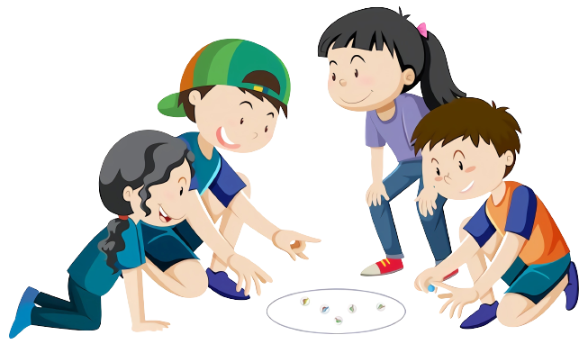
Lưu ý
Nối tiếp các câu thành đoạn ngắn.
Chúng em sẽ dùng tay bắn những viên bi sao cho chúng đích mà chúng em muốn.
Trò chơi này
rất vui.
Đặc biệt thú vị hơn khi em được chơi cùng những người bạn của mình.
Em thích trò chơi bắn bi.

Slide 19
Cùng thảo luận

Slide 20
Cùng chia sẻ

Slide 21
SƠ ĐỒ KHO BÁU
TRẠM 3
TRẠM 1
X
X
3
TRẠM 2
X

Slide 22
3
Thay từ ngữ trả lời câu hỏi Khi nào? Hoặc
Ở đâu? Phù hợp với mỗi
a)
, học sinh ùa ra sân như đàn ong vỡ tổ.
Các bạn hào hứng chơi nhảy dây .
b)
c)
Những chú chim ríu rít như muốn trò chuyện cùng chúng em.

Slide 23
Lưu ý
Viết các từ ngữ trả lời câu hỏi Khi nào? vào thẻ từ màu xanh
Viết các từ ngữ trả lời câu hỏi Ở đâu?
vào thẻ từ màu hồng
Khi nào
Ở đâu
………………………………………………………………
………………………………
………………………………………………………………………………………………

Slide 24
Cùng thảo luận

Slide 25
Cùng chia sẻ

Slide 26
3
Thay từ ngữ trả lời câu hỏi Khi nào? Hoặc
Ở đâu? Phù hợp với mỗi
a)
, học sinh ùa ra sân như đàn ong vỡ tổ.
Khi nào
Ở đâu
Giờ ra chơi
Ở sân trường

Slide 27
3
Thay từ ngữ trả lời câu hỏi Khi nào? Hoặc
Ở đâu? Phù hợp với mỗi
Các bạn hào hứng chơi nhảy dây .
b)
Khi nào
Ở đâu
Trong giờ ra chơi
Dưới tán bàng

Slide 28
3
Thay từ ngữ trả lời câu hỏi Khi nào? Hoặc
Ở đâu? Phù hợp với mỗi
c)
Những chú chim ríu rít như muốn trò chuyện cùng chúng em.
Khi nào
Ở đâu
Suốt buổi sáng
Trên cây

Slide 29
Chúc mừng các bạn đã chinh phục
được các thử thách. Đây chính
là phần thưởng dành cho bạn.

Slide 30
Vận Dụng

Slide 31
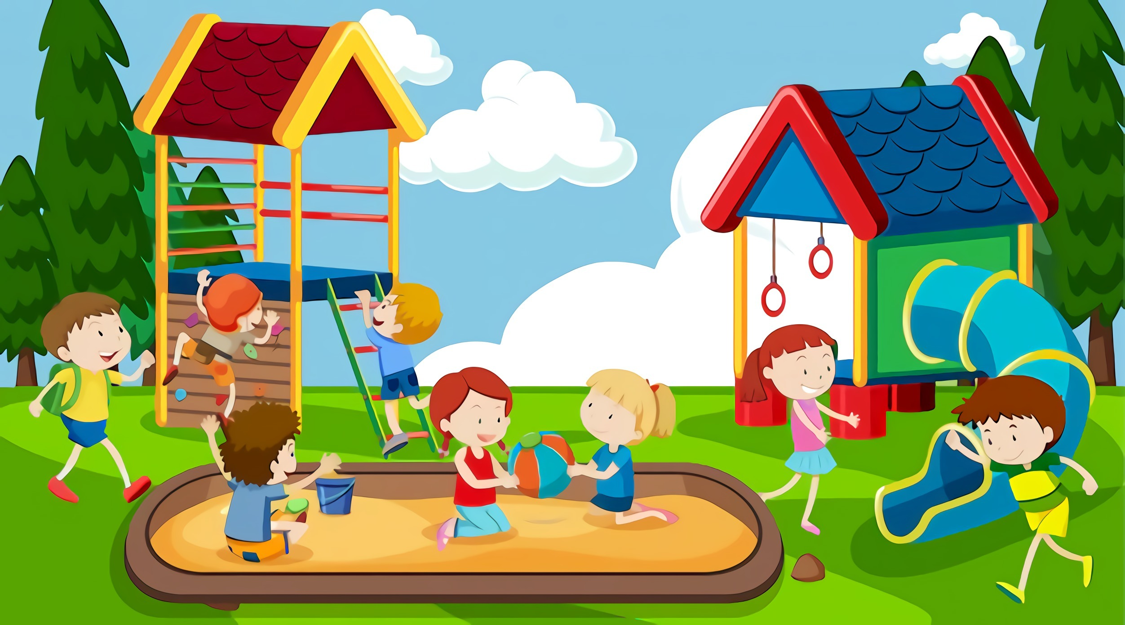
Cùng ôn bài
Đặt câu có từ ngữ trả lời câu hỏi
Khi nào? hoặc Ở đâu? khi quan sát hình :

Slide 32
Cùng chia sẻ

Slide 33
Dặn dò
GV điền vào đây
GV điền vào đây
GV điền vào đây

Slide 34
Tạm Biệt
Và
Hẹn Gặp Lại

